Slide 1
다양한 터틀 예제 따라하기 6주차_01_03
한 동 대 학 교
김경미 교수

Slide 2
학습목표
다양한 turtle 예제 이해하기

Slide 3
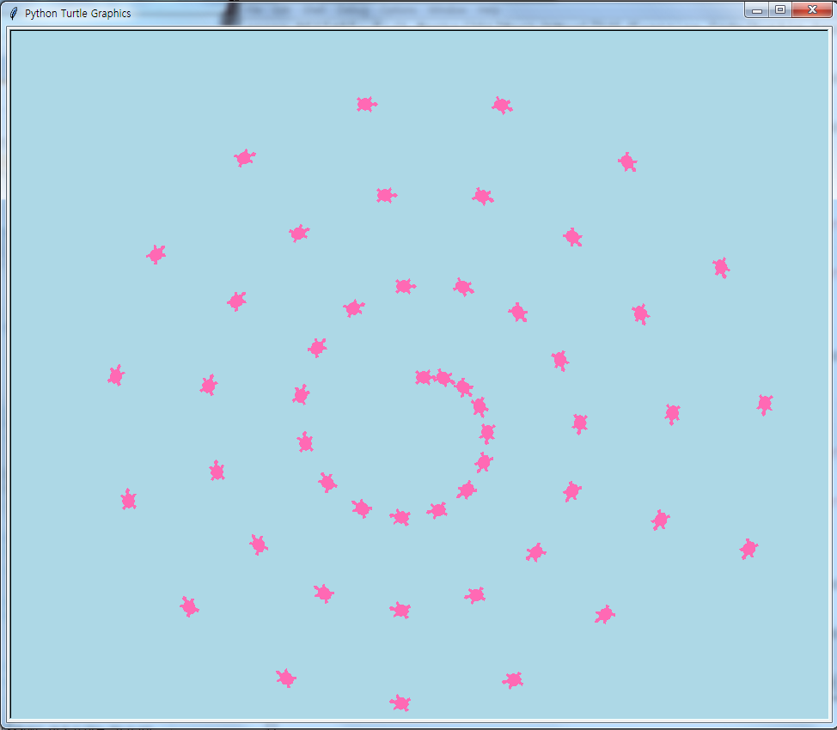
미로그리기
import turtle
wn = turtle.Screen()
wn.bgcolor("lightblue")
t = turtle.Turtle()
t.shape("turtle")
t.color(“hotpink")
t.penup()
size = 20
for i in range(50):
t.stamp()
size = size + 3
t.forward(size)
t.right(24)

Slide 4
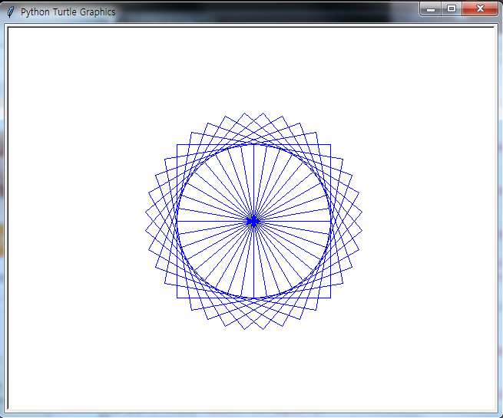
정사각형 36개 배치
import turtle
t = turtle.Turtle()
t.color('blue')
for i in range(36):
t.left(10)
for j in range(4):
t.forward(100)
t.left(90)

Slide 5
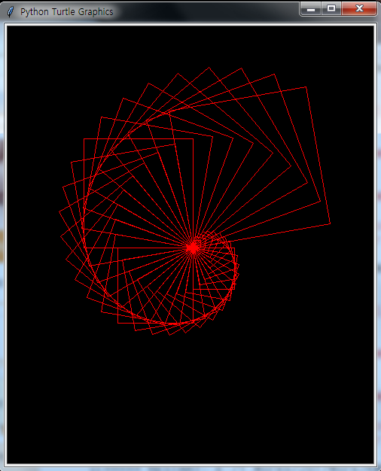
점점 커지는 정사각형 36개
import turtle
win=turtle.Screen()
win.bgcolor('black')
t = turtle.Turtle()
t.color('red')
for i in range(36):
t.forward(10+i*5)
t.left(90)
t.forward(10+i*5)
t.left(90)
t.forward(10+i*5)
t.left(90)
t.forward(10+i*5)
t.left(80)

Slide 6
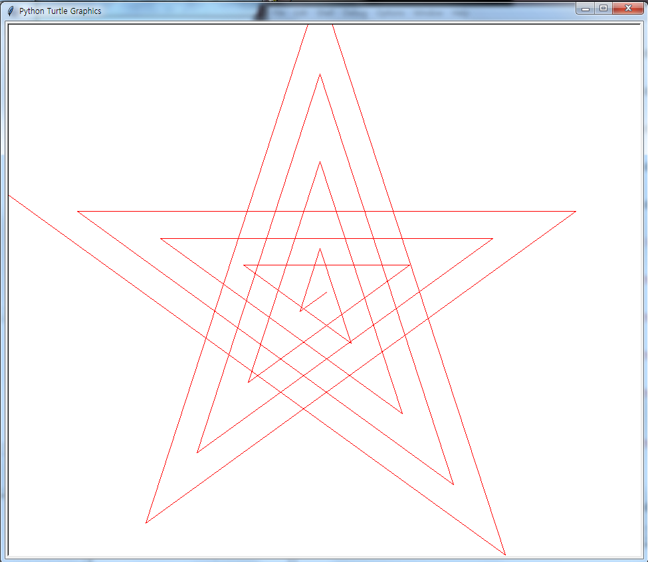
점점 커지는 별
import turtle
star=turtle.Turtle()
star.color('red')
for i in range(20):
star.forward(i*50)
star.right(144)
turtle.done()

Slide 7
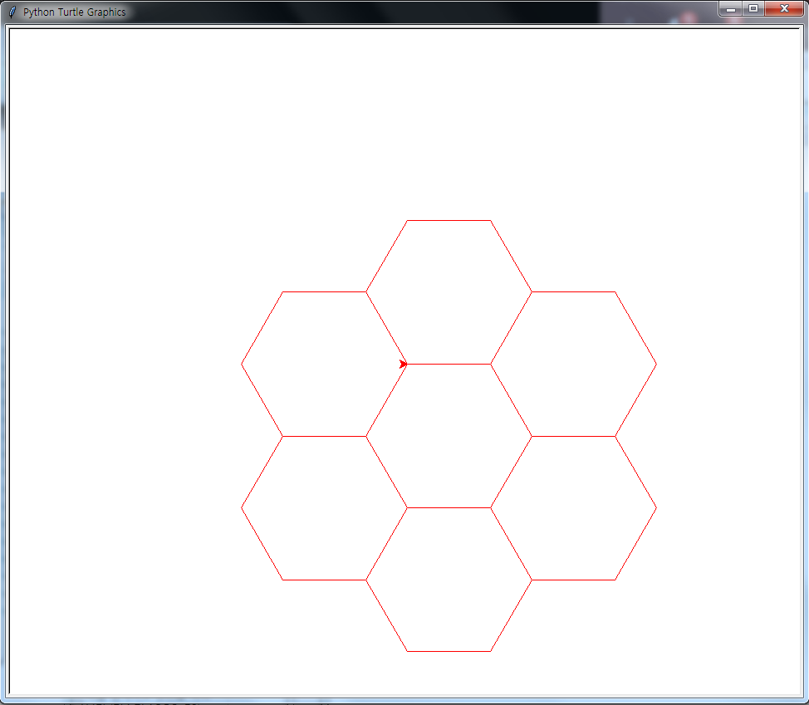
벌집 그리기, 함수
import turtle
def hexagon():
for i in range(6):
turtle.forward(100)
turtle.left(60)
turtle.color('red')
hexagon()
for i in range(6):
hexagon()
turtle.forward(100)
turtle.right(60)

Slide 8
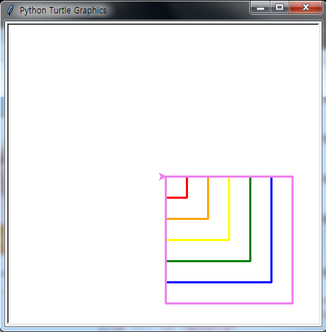
여러가지 색 정사각형 그리기, 함수
import turtle
def square(t, size, color):
t.color(color)
for i in range(4):
t.forward(size)
t.right(90)
t1 = turtle.Turtle()
t1.pensize(3)
colors = ['red', 'orange', 'yellow', 'green', 'blue', 'violet']
i=30
for color in colors:
square(t1, i, color)
i=i+30

Slide 9
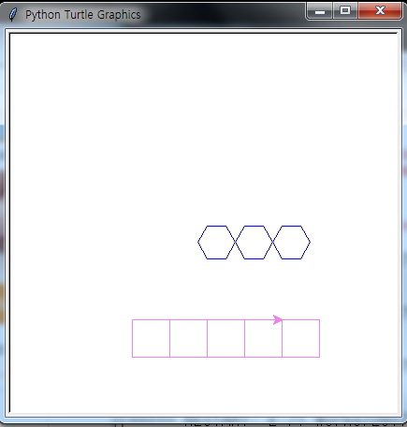
다각형 그리기, 함수
import turtle
t=turtle.Turtle()
def drawPolygon(sideLength, numSides, color):
t.color(color)
turnAngle= 360 / numSides
for i in range(numSides):
t.pendown()
t.forward(sideLength)
t.right(turnAngle)
for i in range(3):
t.penup()
t.setposition(40*i, 0)
drawPolygon(20, 6, "blue")
for i in range(5):
t.penup()
t.setposition(40*(i-2), -100)
drawPolygon(40, 4, "violet")

Slide 10
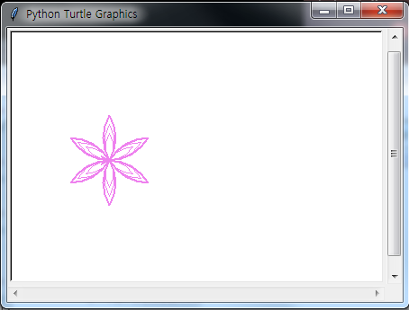
꽃 그리기, 함수
import turtle
def flower(t, n, r, angle):
for i in range(n):
for i in range(2):
t.circle(r,angle)
t.left(180-angle)
t.left(360/n)
def move(t, length):
t.pu()
t.fd(length)
t.pd()
b = turtle.Pen()
b.color("violet")
move(b, -100)
for i in range(3):
flower(b, 6, 30+(10*i), 60.0)
b.width(2*i)

Slide 11
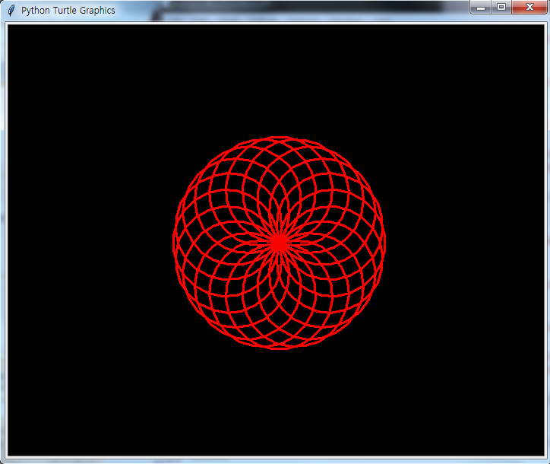
여러 개 원 출력, 함수
import turtle
win=turtle.Screen()
win.bgcolor('black')
one = turtle.Turtle()
one.color('red')
one.pensize(3)
def n_one(n, size):
for i in range(n):
one.circle(size)
one.left(360.0/n)
n_one(20, 70)

Slide 12
강의 요약
다양한 turtle 예제 따라하기
미로, 정사각형, 별, 벌집, 다각형, 꽃, 원 그리기

Slide 13
목표 달성 질문
Turtle를 활용하여 도형을 여러 개 표현 할 수 있나요?

Slide 14
감사합니다
6주차_01_03 다양한 터틀 예제 따라하기

